Slide 1
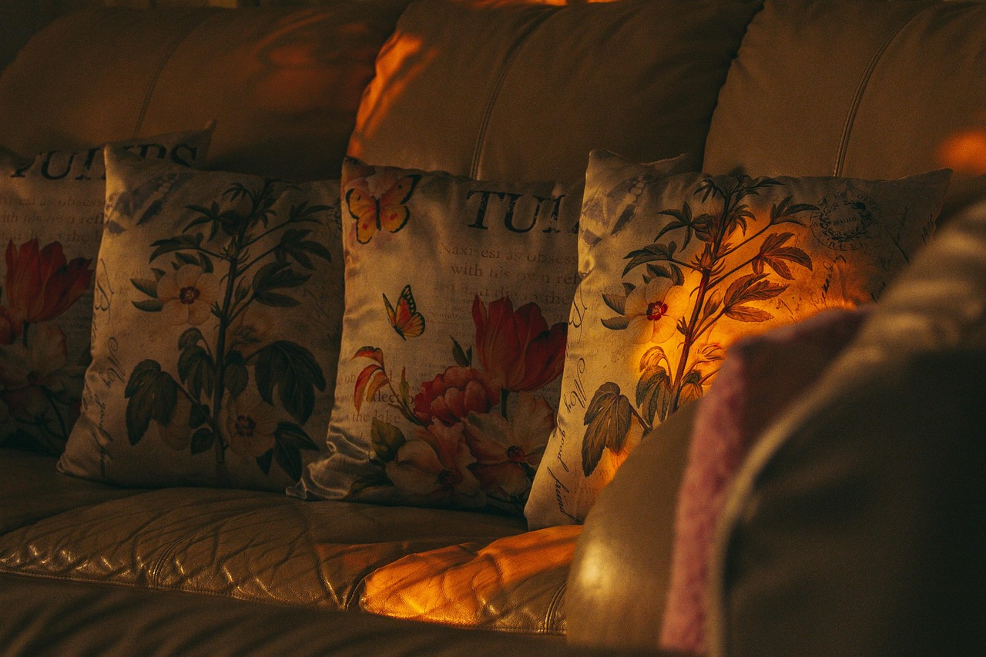
INTERIOR DESIGN PROPOSAL
한남동 주택 리디자인
자연 소재와 빛으로 완성하는
미니멀 주거 공간 제안
CLIENT 김○○ 님 DATE 2026.05
STUDIO TERRA

Slide 2
ABOUT
우리의 철학
공간은 그곳에 사는 사람을
닮아가야 합니다.
STUDIO TERRA는 자연에서 온 소재와 빛을 통해, 시간이 지날수록 깊어지는 공간을 만듭니다. 유행을 좇기보다 사용자의 일상과 취향에 뿌리내린 디자인을 지향합니다.
120+
12년
98%
완료 프로젝트
주거 전문
고객 재의뢰율

Slide 3
BRIEF
클라이언트 브리프
항목 | 내용
공간 | 전용 84㎡ 아파트 (방3, 거실)
거주 | 30대 부부 + 반려묘 1
요청 | 미니멀하지만 따뜻한 분위기
예산 | 8,000만원 내외
기간 | 2026년 7~9월 (3개월)
우선순위 | 거실·주방 통합 / 수납 강화

Slide 4
CONCEPT
디자인 컨셉
WARM MINIMAL
덜어냄의 미학 위에 자연 소재의 온기를 더합니다
1
2
3
여백
소재
빛
과하지 않은 가구 배치로
공간이 숨 쉴 여백을 확보
원목·리넨·스톤 등
손에 닿는 자연 질감
간접조명과 자연광으로
시간의 흐름을 담는 공간

Slide 5
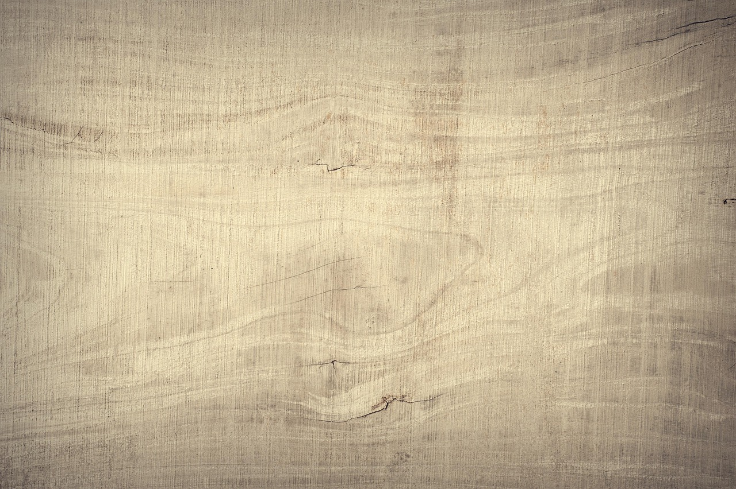
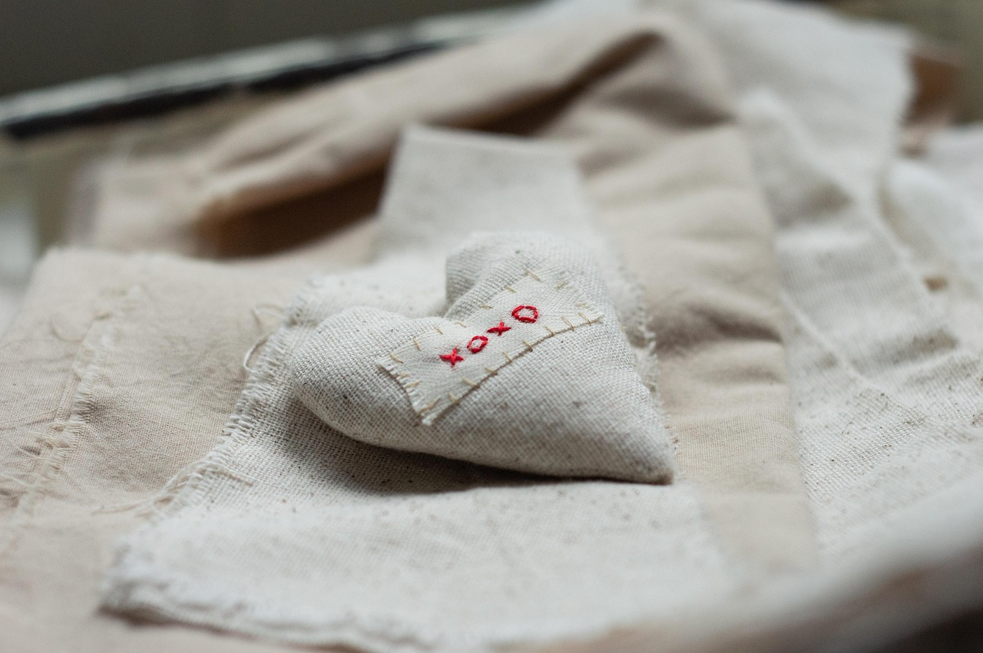
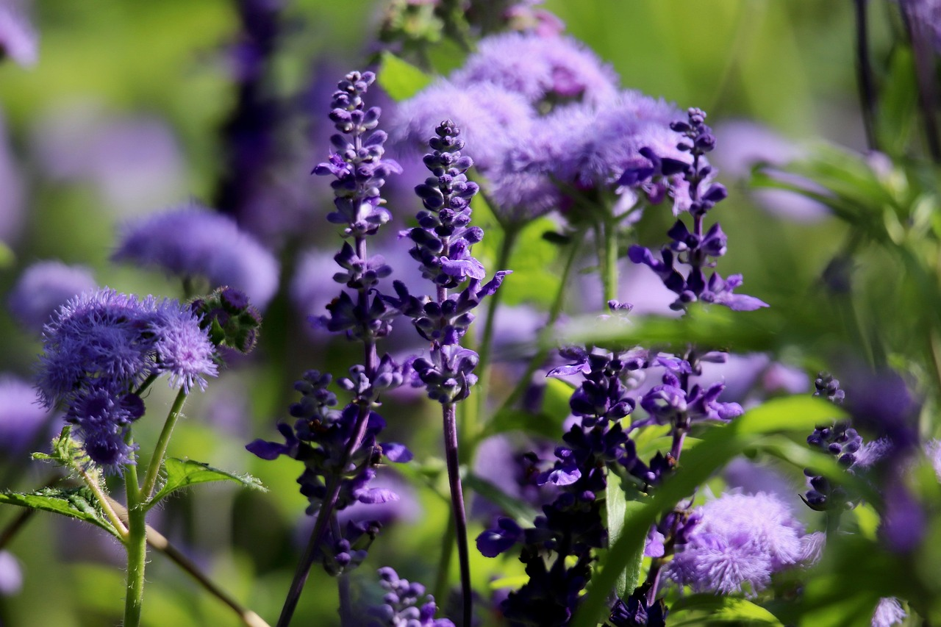
MOODBOARD
무드보드

Slide 6
PALETTE
컬러 팔레트
화이트 베이스 위에 우드와 그린을 절제해 포인트로 사용합니다
65%
18%
10%
4%
3%
Pure White
Soft Ivory
Light Oak
Sage
Charcoal
#FFFFFF
#F4F2ED
#C2A878
#AEB9A4
#2C2A26
베이스 · 벽/천장
보조 · 패브릭
보조 · 바닥/가구
포인트 · 식물
포인트 · 디테일

Slide 7
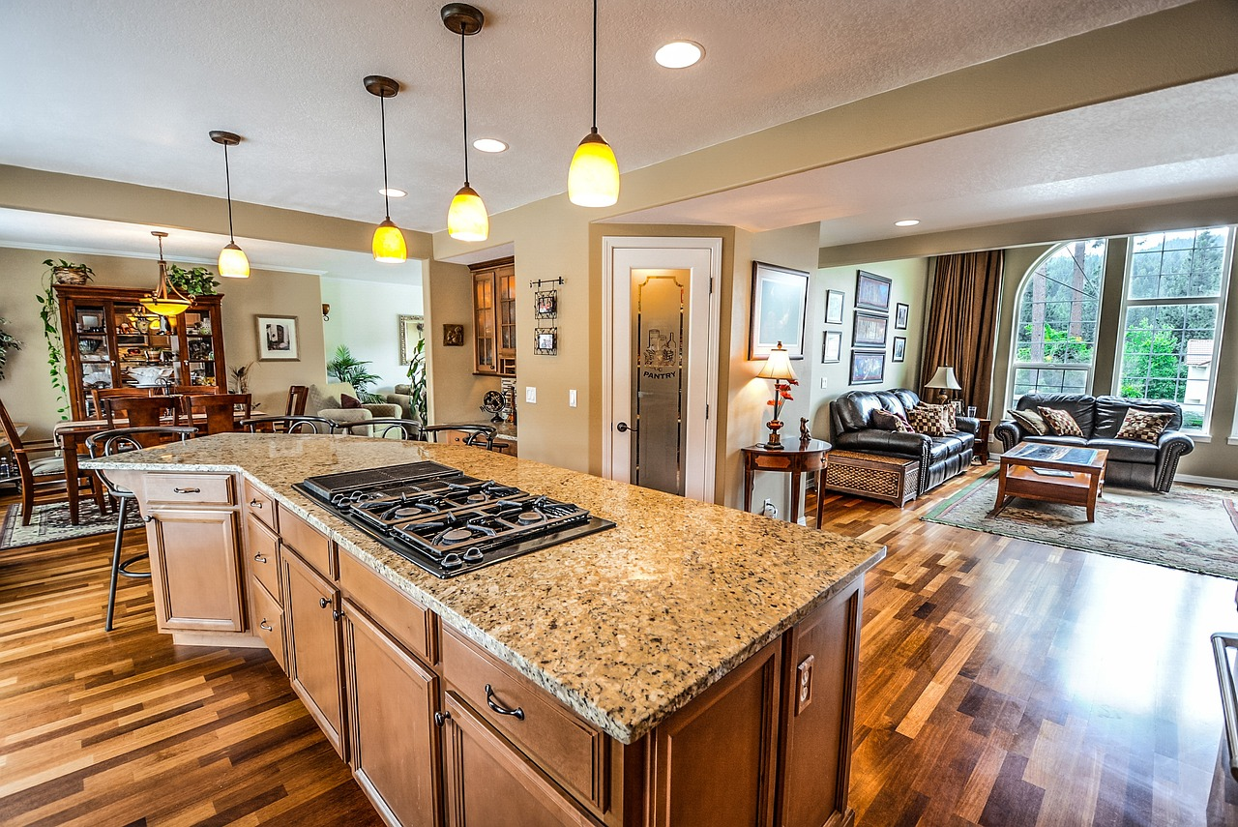
SPACE PLAN
공간 계획
거실·주방: 벽 철거로 개방형 LDK, 아일랜드 중심 동선
침실: 붙박이장으로 수납 강화, 우드 헤드보드
욕실: 라이트 스톤 타일 + 무광 블랙 수전
발코니: 식물과 우드데크로 휴식형 공간

Slide 8
BUDGET
공간별 예산
공간 | 주요 내용 | 예산(만원)
거실·주방 | 개방형 LDK·아일랜드·수납 | 2,800
침실 | 붙박이장·우드 헤드보드 | 1,900
욕실 | 스톤 타일·무광 블랙 수전 | 1,800
발코니 | 우드데크·식물 | 800
기타 | 조명·시공 부대비용 | 700

Slide 9
STUDIO TERRA
당신의 일상에 자연의 온기를 더합니다
함께 만들 준비가 되셨나요?
TEL 02-000-0000 MAIL hello@studioterra.kr WEB studioterra.kr

